Slide 1
도커 이미지 빌드 및 도커허브 업로드

Slide 2
목차 1. 도커에 jdk설치 2. 도커에 tomcat 설치 3. 컨테이너 -> 이미지 4. troubleshooting

Slide 3
1. 도커에 jdk 설치

Slide 4
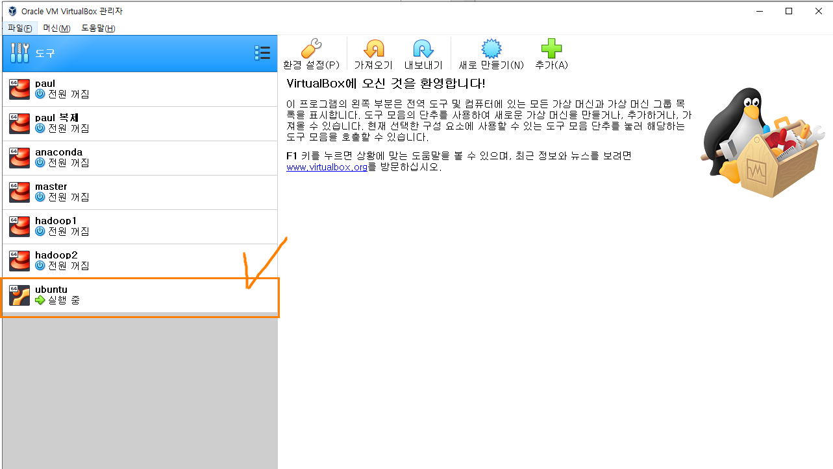
Ubuntu로 가상머신 생성

Slide 5
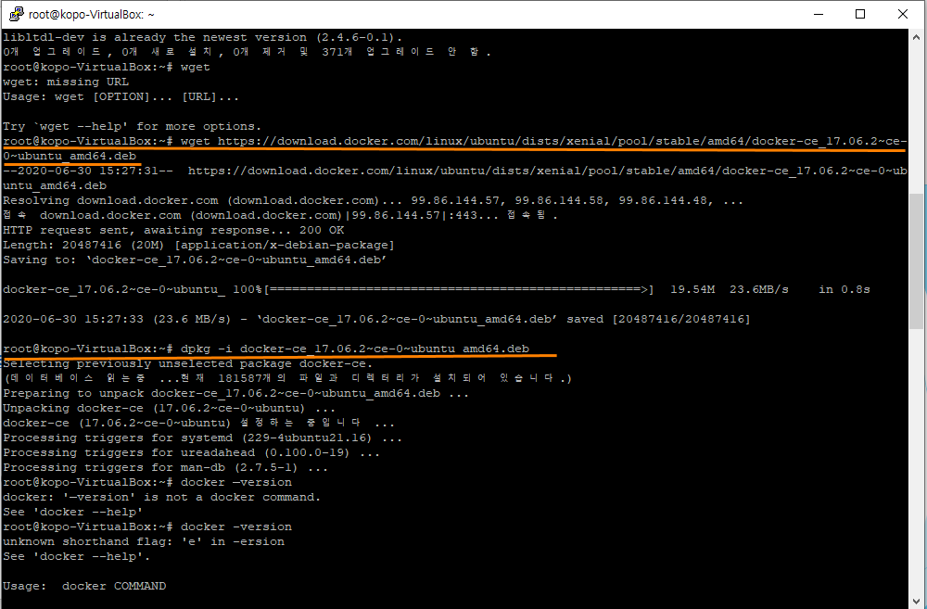
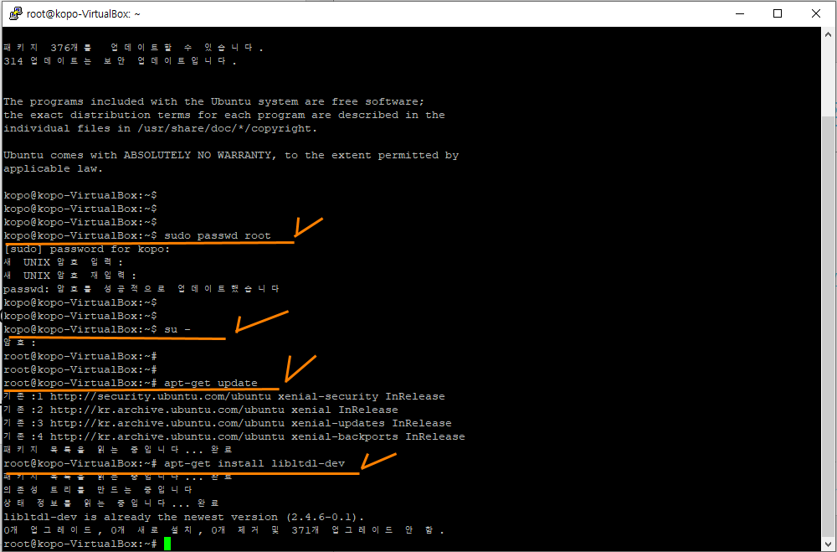
Step1. Putty 127.0.0.1 : 22접속 후 root password를 kopo로변경 (sudo passwd root / kopo / kopo) Step2. root계정으로 접속 (su -) Step3. 패키지와 버전을 업데이트 (apt-get update) Step4. apt-get install libltdl-dev Step5. 도커이미지 가져오기 (wget https://download.docker.com/linux/ubuntu/dists/xenial/pool/stable/amd64/docker-ce_17.06.2~ce-0~ubuntu_amd64.deb ) Step6. 이미지 unpacking (dpkg -i docker-ce_17.06.2~ce-0~ubuntu_amd64.deb) Step7. 도커 버전 확인 (docker -,-version 쉼표 없이 붙여야함)

Slide 6
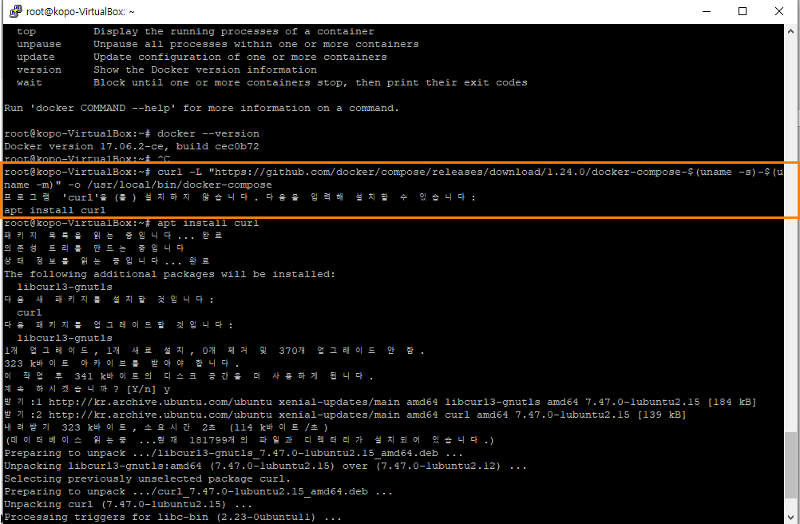
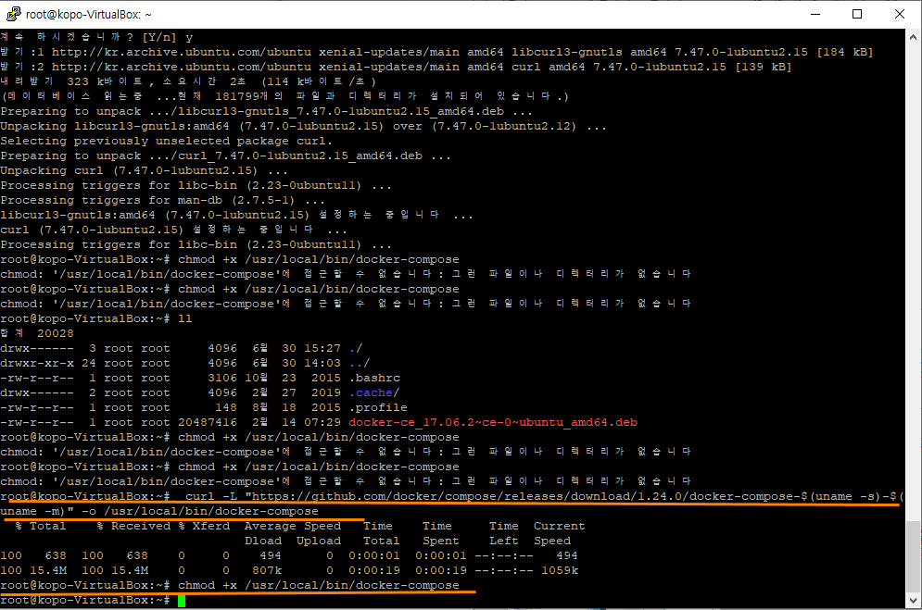
Step8. docker 응용 프로그램을 실행하기 위해 compose를 설치 (curl -L "https://github.com/docker/compose/releases/download/1.24.0/docker-compose-$(uname -s)-$(uname -m)" -o /usr/local/bin/docker-compose) * curl이 설치되어 있지 않은 경우는 apt install curl을 설치해준다 Step9. docker compose 설치 후 실행 권한 주기 (chmod +x /usr/local/bin/docker-compose)

Slide 7
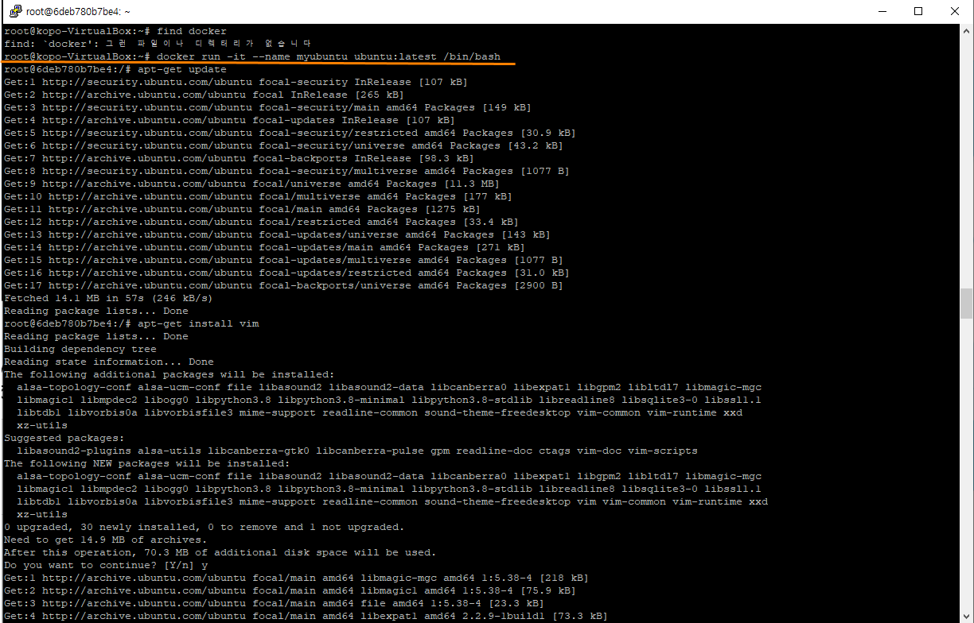
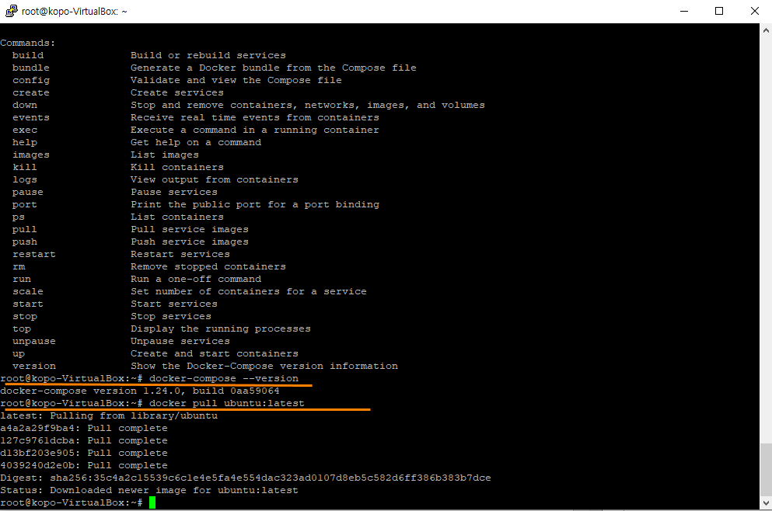
Step10. docker 버전을 확인 후 최신 우분투 이미지 당겨오기 (docker pull ubuntu:latest) Step11. 컨테이너에 접속 (docker run -it --name myubuntu ubuntu:latest /bin/bash) ( --name myubuntu 어떤걸로 만들지 naming 해주는 것)

Slide 8
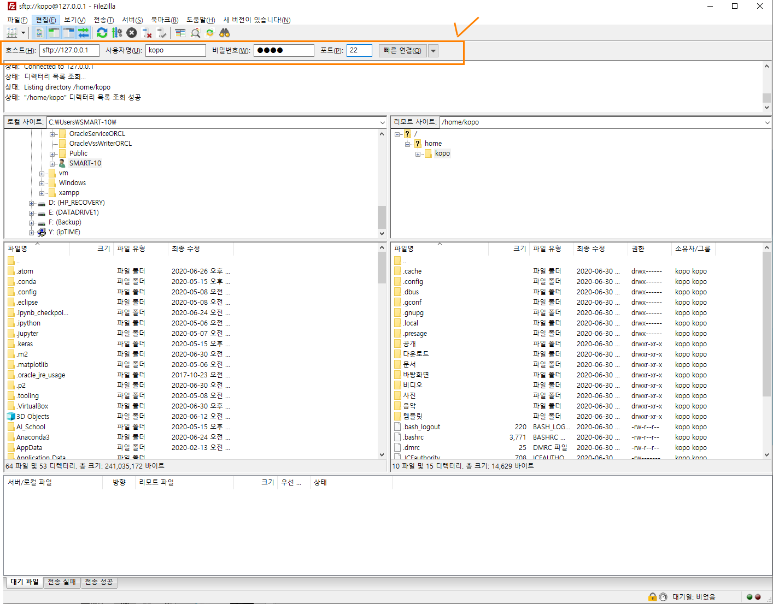
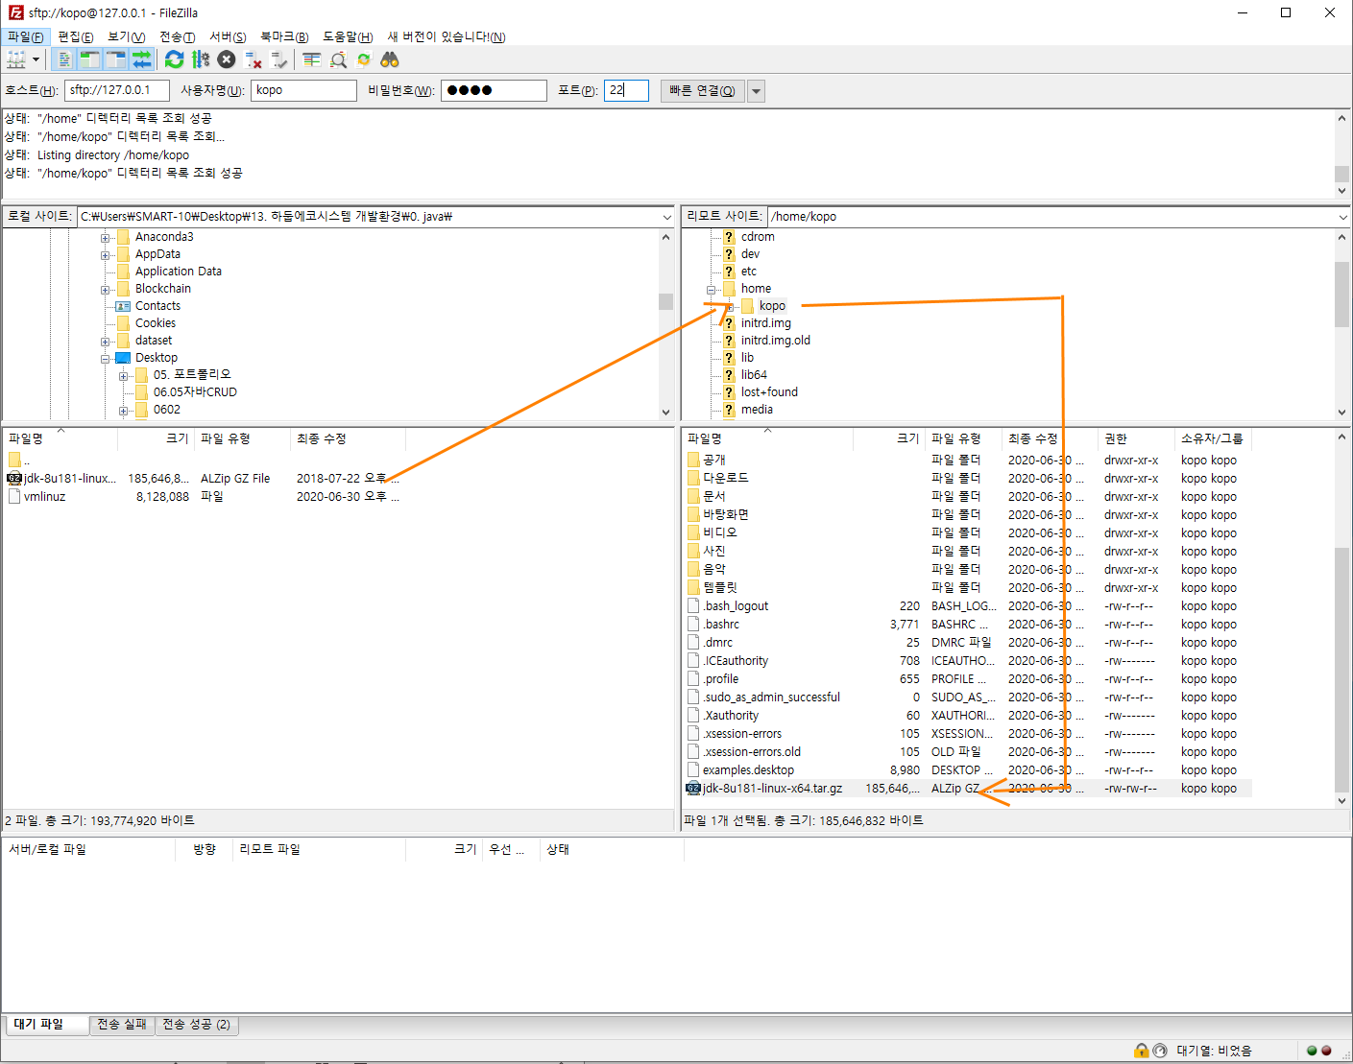
Step12. FileZilla에 호스트 연결. (호스트:127.0.0.1, 사용자명: kopo, 비밀번호: kopo, 포트: 22) Step13. 자바 파일을 docker의 kopo 폴더로 전송

Slide 9
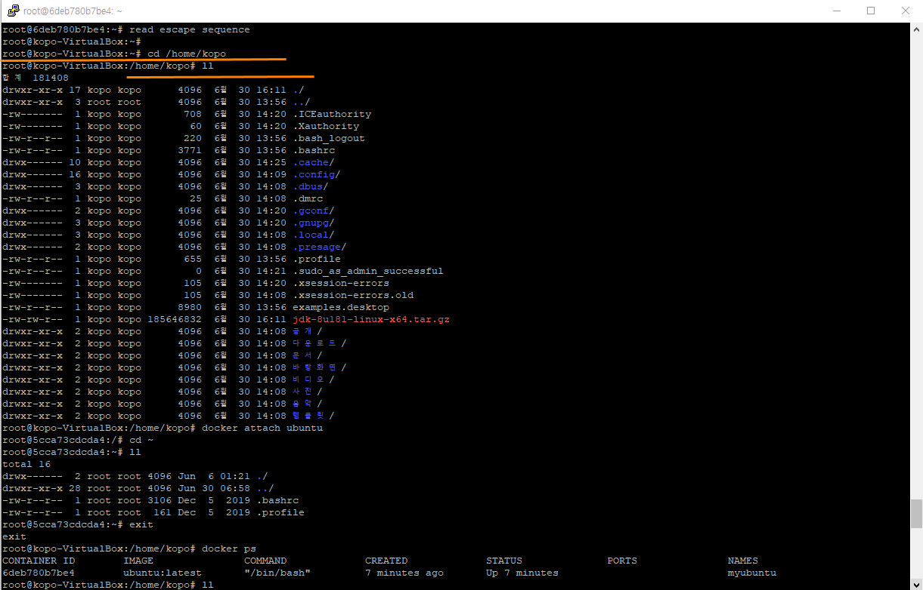
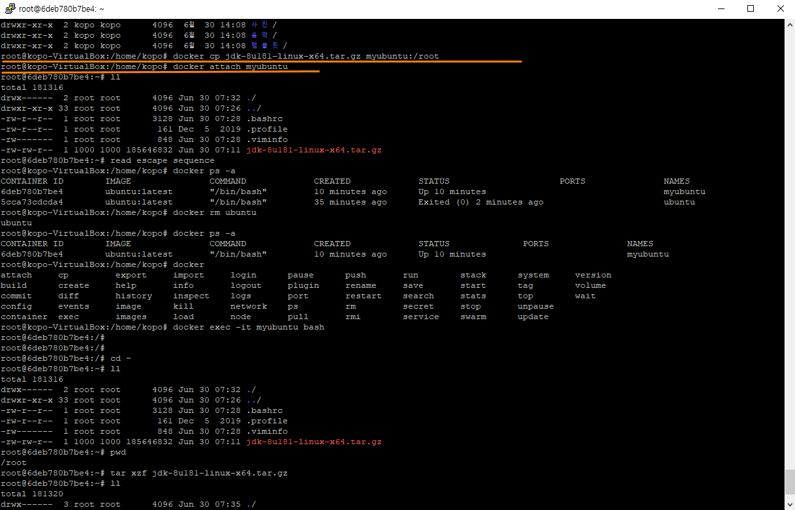
Step14. kopo폴더에 자바 파일이 이동되었는지 확인 (컨테이너에 접속한 상태라면 ctrl+P,Q로 나온 후 cd /home/kopo로 이동 후 ll로 확인) Step15. 자바 파일을 컨테이너 root 밑으로 이동. (docker cp jdk-8u181-linux-x64.tar.gz ubuntu:/root) Step16. 컨테이너에 접속 (docker attach myubuntu)

Slide 10
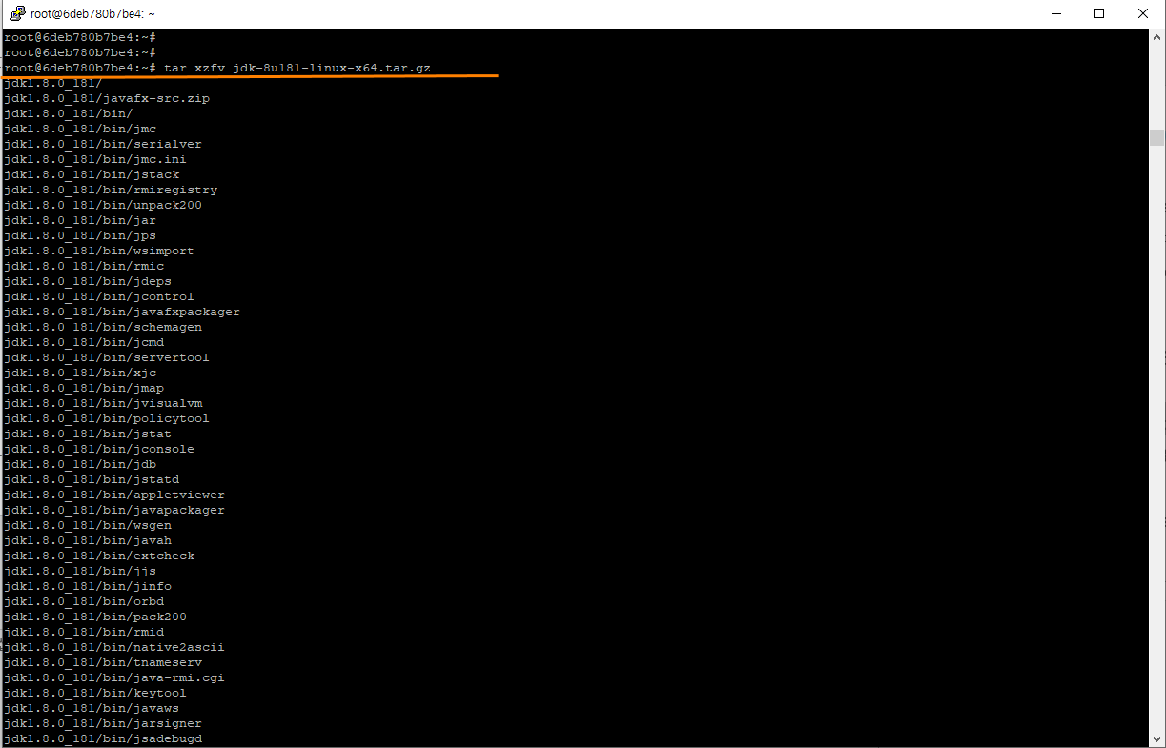
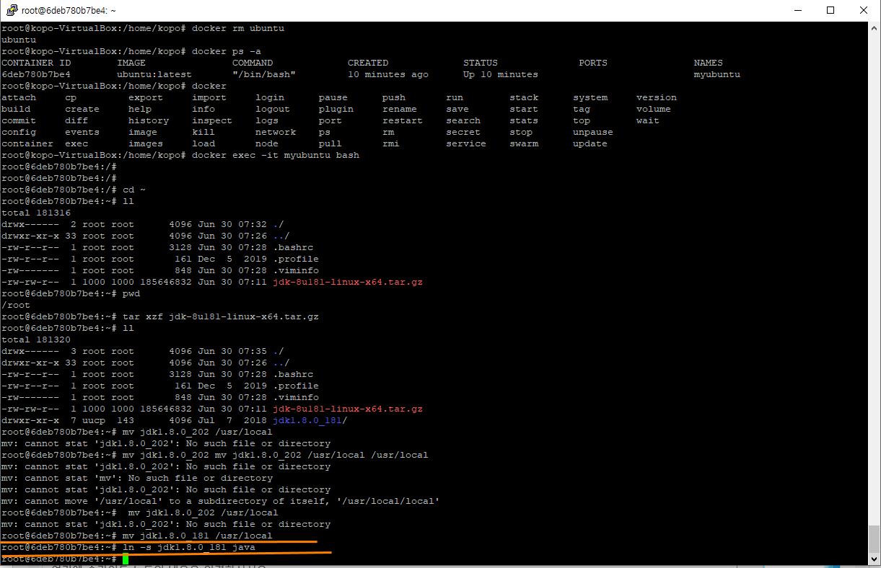
Step17. 자바 파일 압축해제 (tar xzfv jdk-8u181-linux-x64.tar.gz) Step18. 압축해제한 파일을 /usr/local 밑으로 이동 (mv jdk1.8.0_181 /usr/local) Step19. 자바에 별칭 잡아주기 (ln -s jdk1.8.0_181 java)

Slide 11

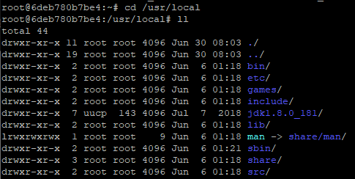
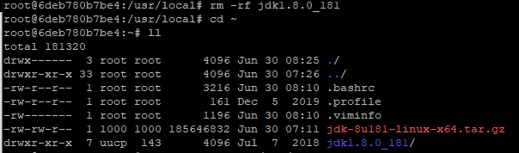
*압축해제 된 파일을 /usr/local 이동하려고 했지만 목적지에 같은 파일이 있어서 오류. 해결: 목적지 이동하여 폴더가 있는지 확인한 후 삭제 (cd /usr/local) -> (ll)-> (rm –rf jdk1.8.0_181)

Slide 12
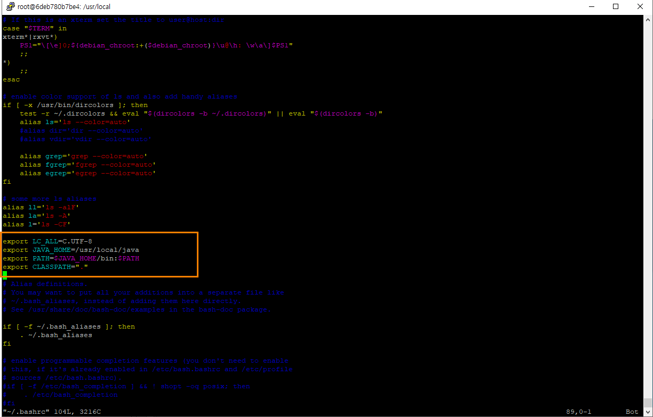
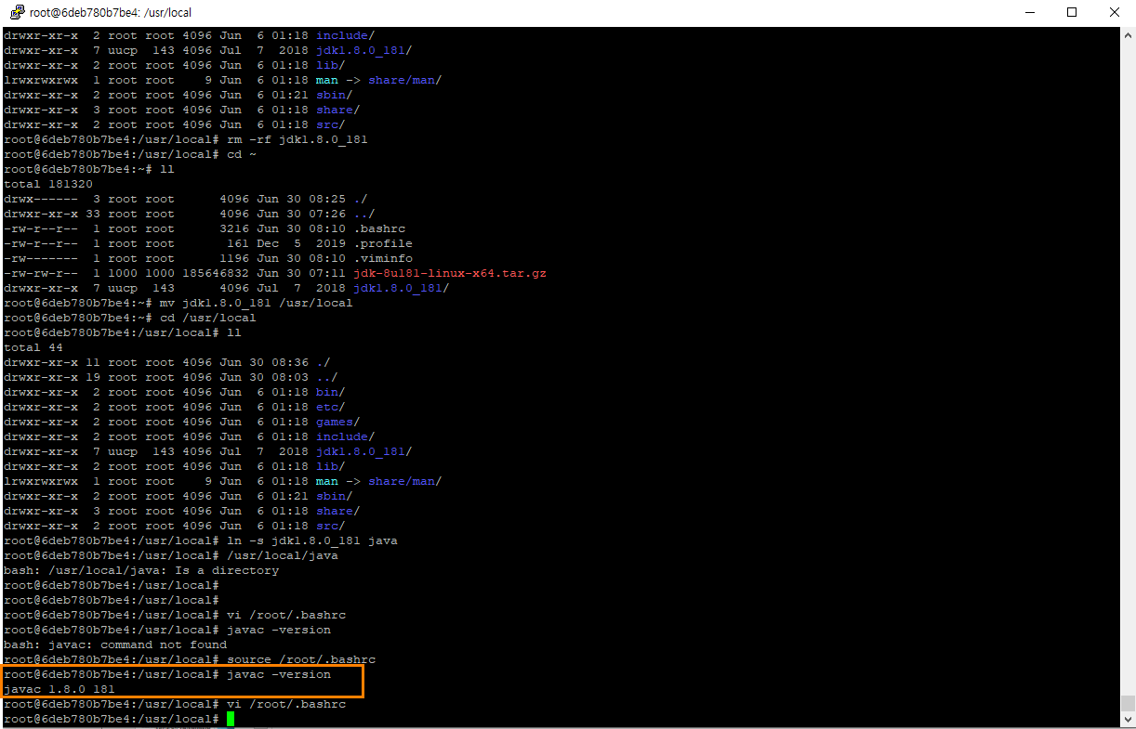
Step20. jdk 환경 변수 설정 (vi /root/.bashrc) - > export JAVA_HOME=/usr/local/java export PATH=$JAVA_HOME/bin/:$PATH export CLASSPATH=“.” Step21. 자바 버전 확인 (javac –version)

Slide 13
2. Tomcat 설치

Slide 14
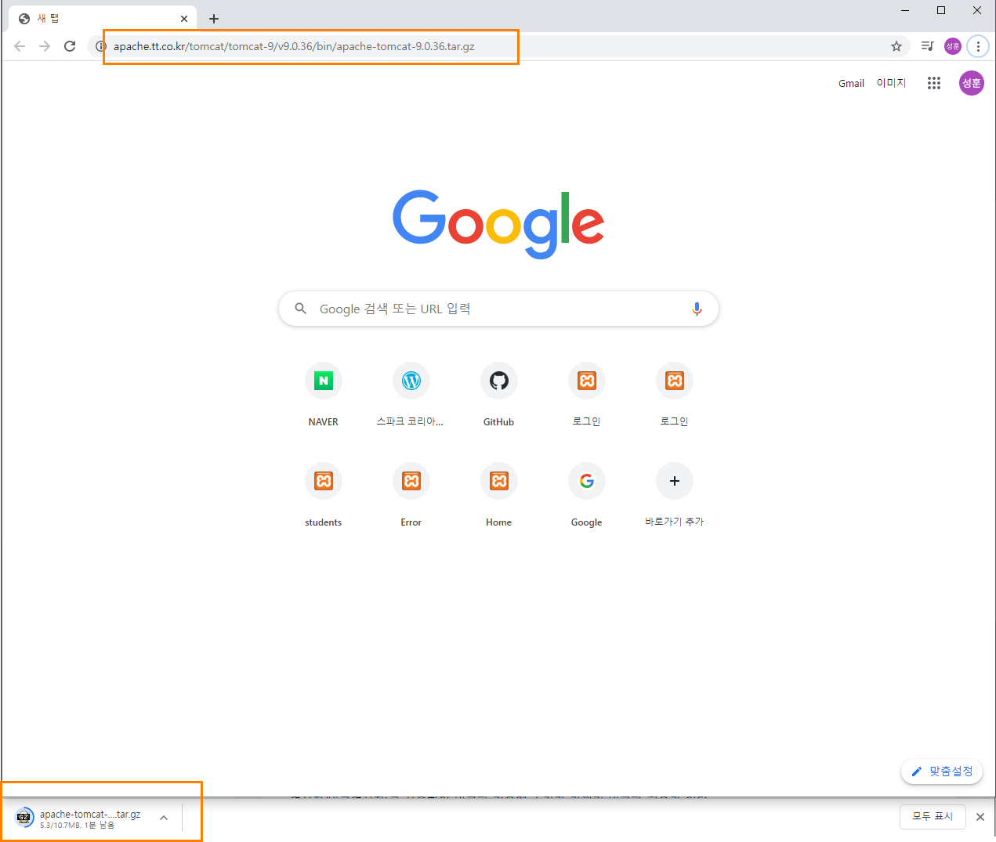
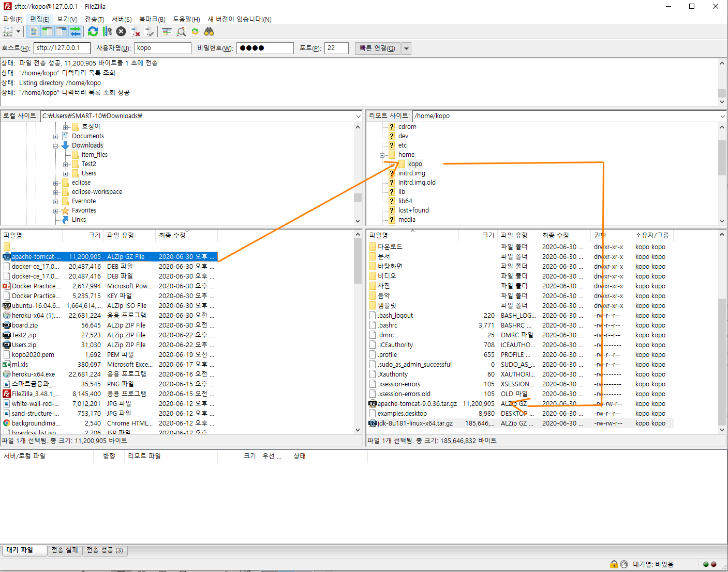
1. 톰켓 설치. http://apache.tt.co.kr/tomcat/tomcat9/v9.0.36/bin/apache-tomcat-9.0.36.tar.gz (사이트 이동 시 저절로 파일 다운로드 됨) 2. FileZilla이용하여 톰켓 파일을 docker 폴더로 이동 .

Slide 15
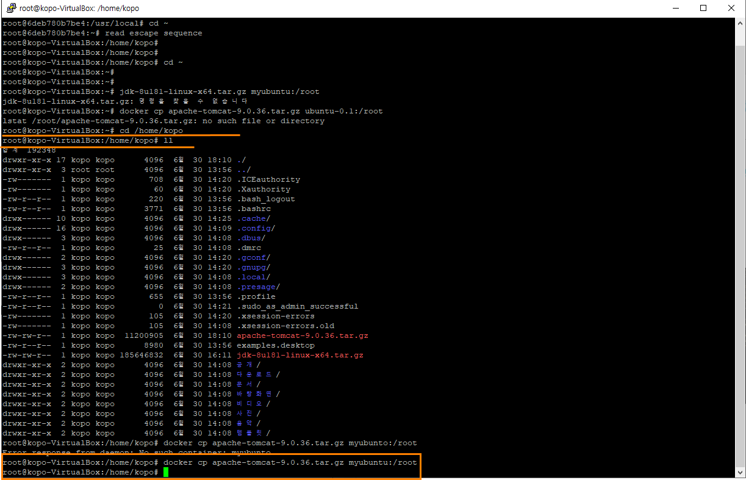
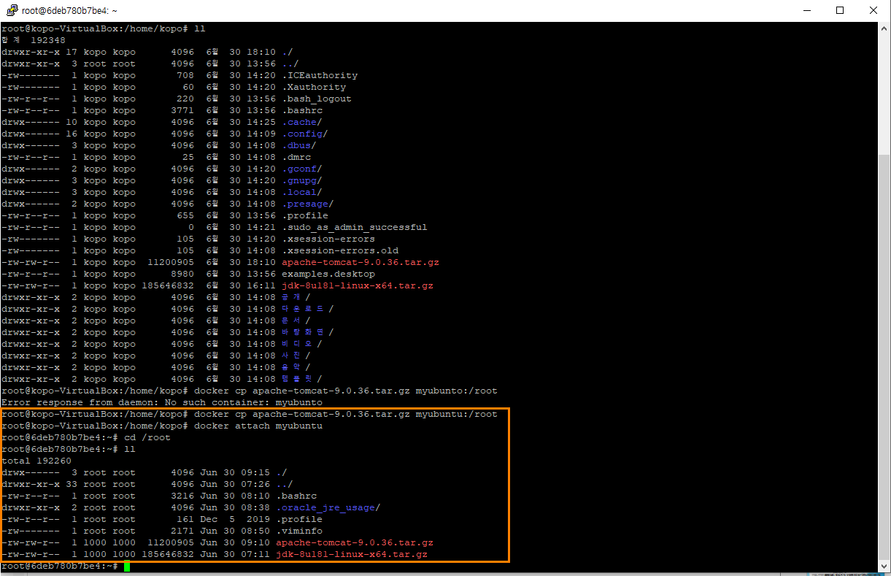
3. 톰켓 파일이 FileZilla로 이동이 되었는지 확인 후 도커 컨테이너에 톰켓 옮기기 (cd /home/kopo) ->(ll) -> (docker cp apache-tomcat-9.0.36.tar.gz myubuntu-0.1:/root) 4. 컨테이너로 접속 후 파일 확인 (docker attach myubuntu) -> (cd /root) -> (ll)

Slide 16
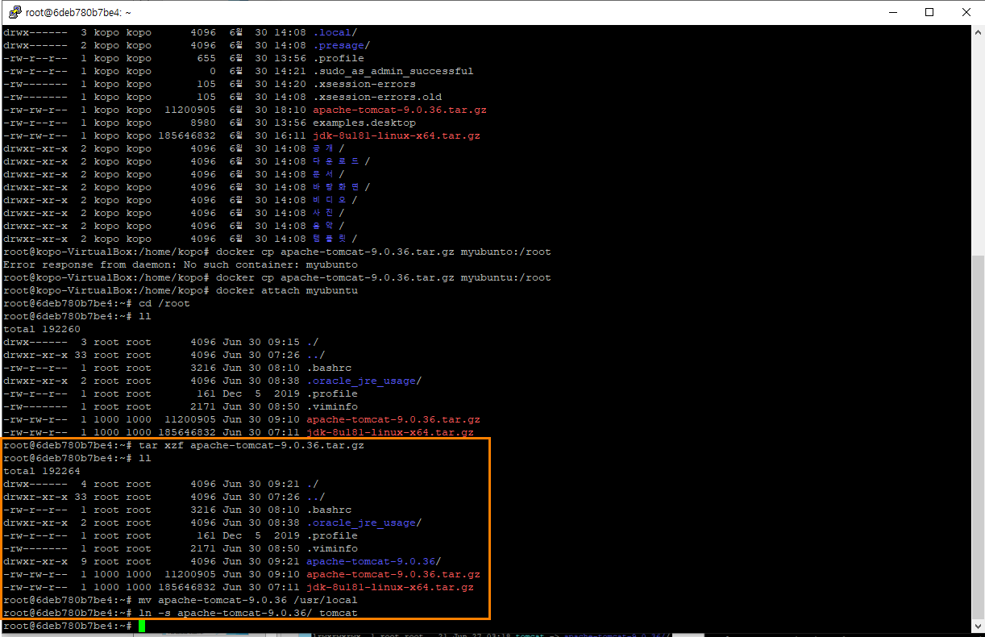
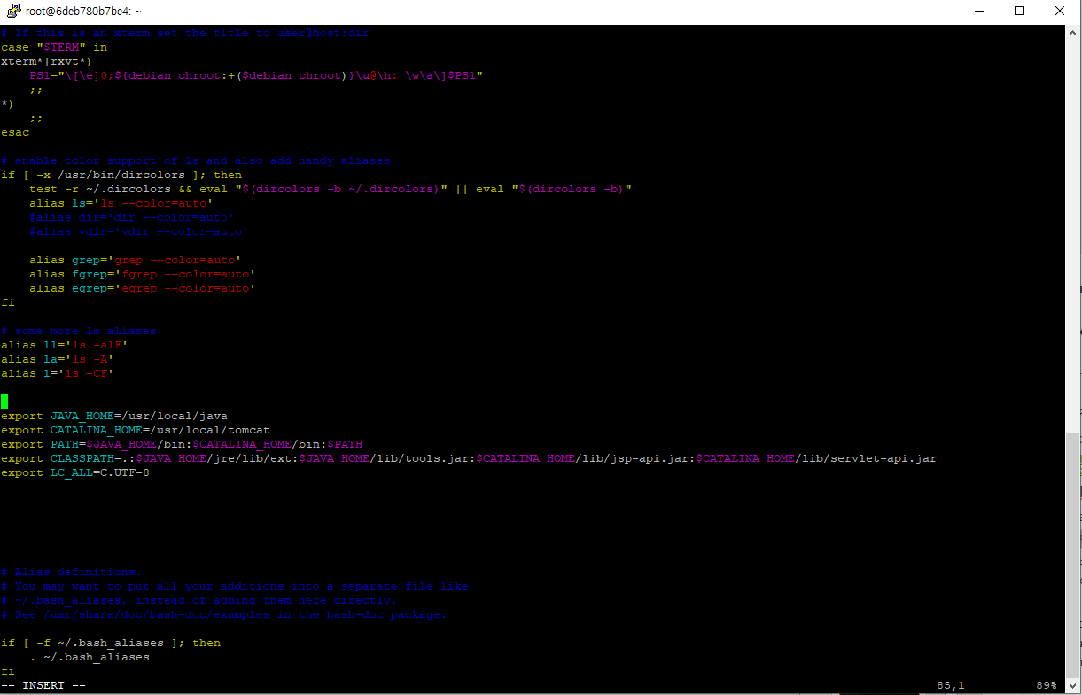

5. 톰켓 압축해제 후 파일 이동 후 별칭 지어주기 (tar xzf apache-tomcat-9.0.36.tar.gz) -> (mv apache-tomcat-9.0.36 /usr/local) -> (ln -s apache-tomcat-9.0.36/ tomcat) 6. 톰켓 환경변수 설정 후 source /root/.bashrc (기존에 설정되어 있던 설정에 덮어 써준다) (vi /root/.bashrc) -> export JAVA_HOME=/usr/local/java export CATALINA_HOME=/usr/local/tomcat export PATH=$JAVA_HOME/bin:$CATALINA_HOME/bin:$PATH export CLASSPATH=.:$JAVA_HOME/jre/lib/ext:$JAVA_HOME/lib/tools.jar:$CATALINA_HOME/lib/jsp-api.jar:$CATALINA_HOME/lib/servlet-api.jar export LC_ALL=C.UTF-8

Slide 17
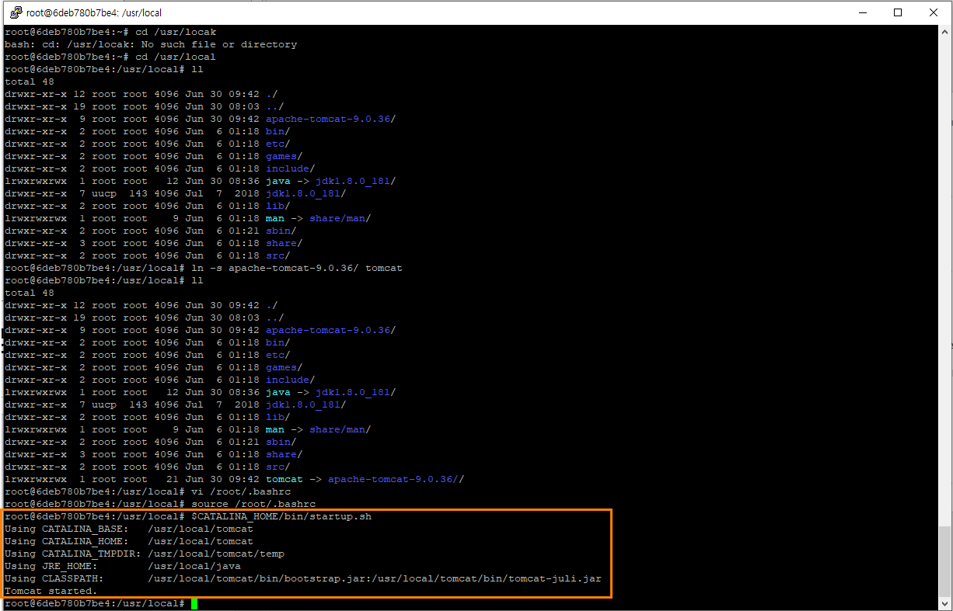
7. 톰켓 실행 ($CATALINA_HOME/bin/startup.sh) 8. 톰켓 정지 (중지: $CATALINA_HOME/bin/shutdown.sh)

Slide 18
3. 컨테이너 -> 이미지

Slide 19
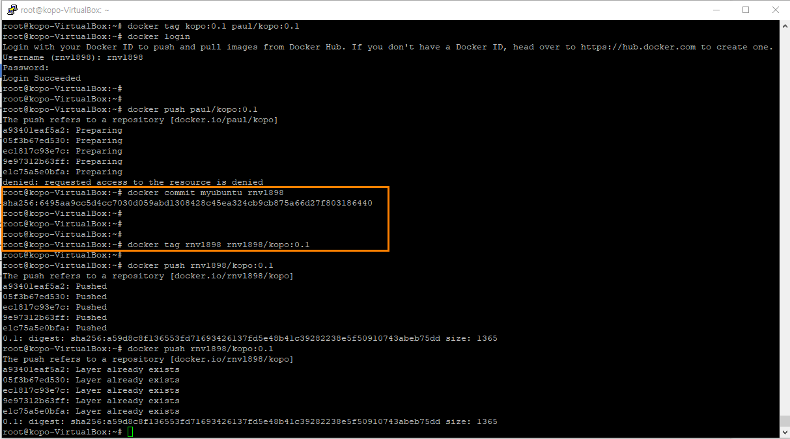
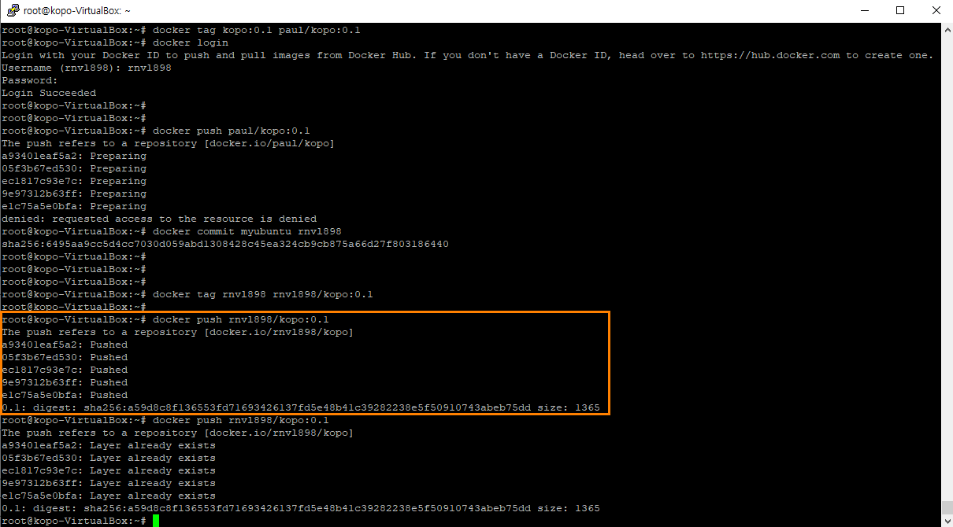
1. Docker login 2. Docker commit [컨테이너명] [새로만들 이미지명]:[버전명] (docker commit myubuntu rnvl898) 3. Docker tagging (docker tag kopo/ubuntu:0.1[도커아이디]/ubuntu:0.1) (Docker tag rnvl898/kopo:0.1) 4. 도커 허브에 이미지 업로드 (docker push rnvl898/kopoL0.1)

Slide 20
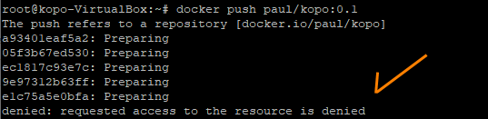
*도커 허브에 push할 때 denied 오류 뜸 해결방법: Docker tagging 할 때 꼭 도커 아이디명이 들어가야함 *기존 명령 (docker commit myubuntu kopo/ubuntu:0.1 -> docker tag kopo/ubuntu:0.1 rnvl898/ubuntu:0.1) *개선 명령 (docker commit myubuntu rnvl898 -> docker tag rnvl898 rnvl898/kopo:0.1)

Slide 21
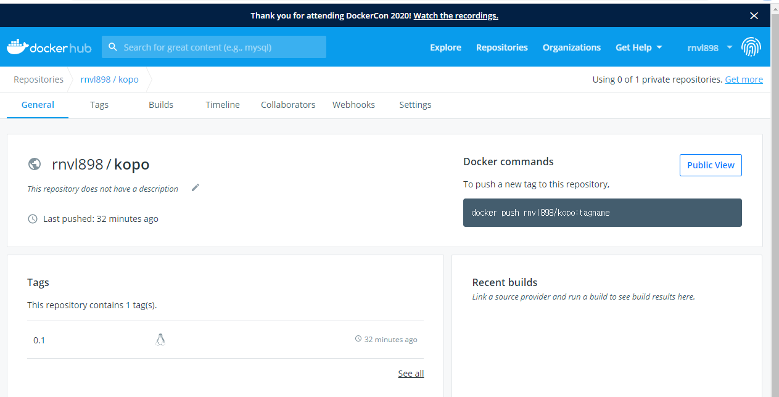
도커 허브에 이미지 업로드 성공!

Slide 22

4. TroubleShooting

Slide 23
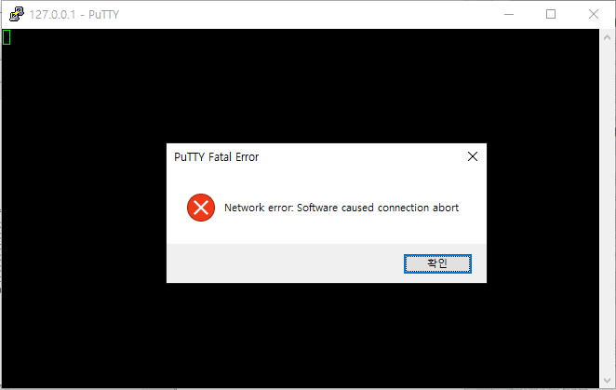
Putty가 연결이 되지 않았던 이유는 ssh가 작동하지 않았기 때문. 해결 방법: ssh를 설치.

Slide 24
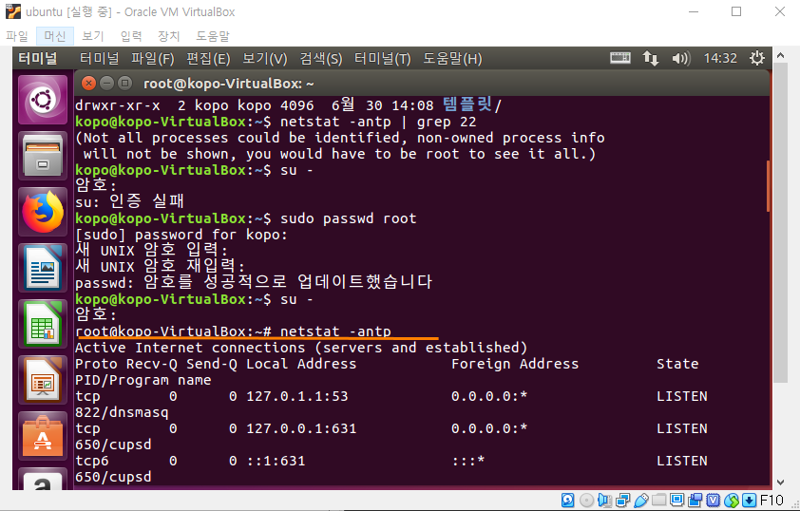
Step1. root 계정으로 접속 후 22번 포트가 작동하고 있는지 확인 (현재 작동x) (netstat –antp | grep 22)

Slide 25
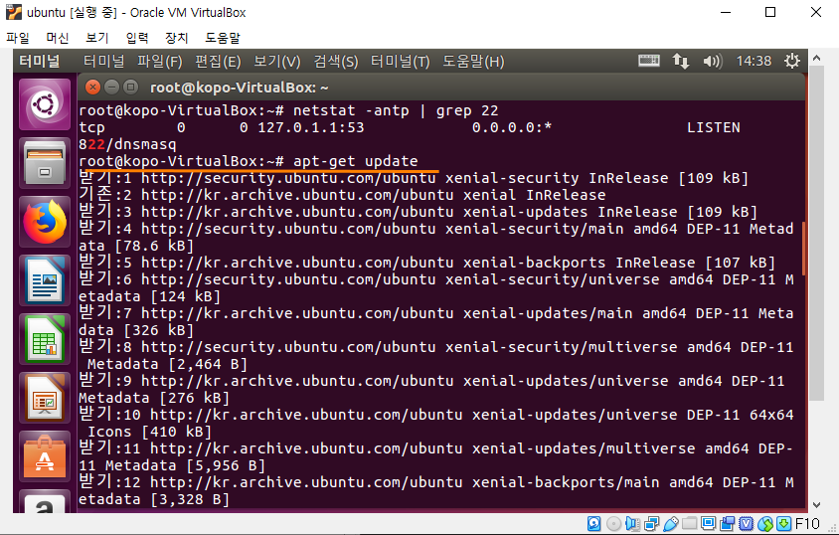
Step 2. 사용 가능한 패키지들과 버전들의 리스트를 업데이트.(apt-get update)

Slide 26
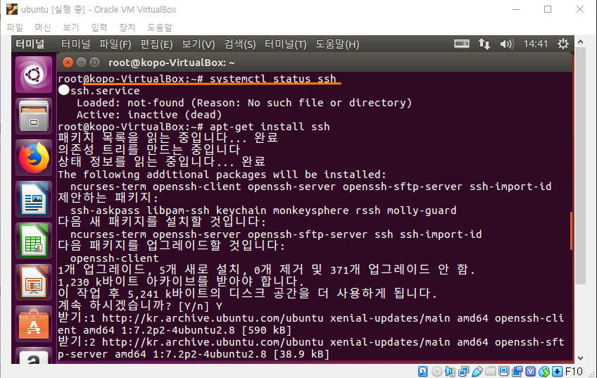
Step 3. ssh가 작동하는지 확인 (systemctl status ssh)

Slide 27
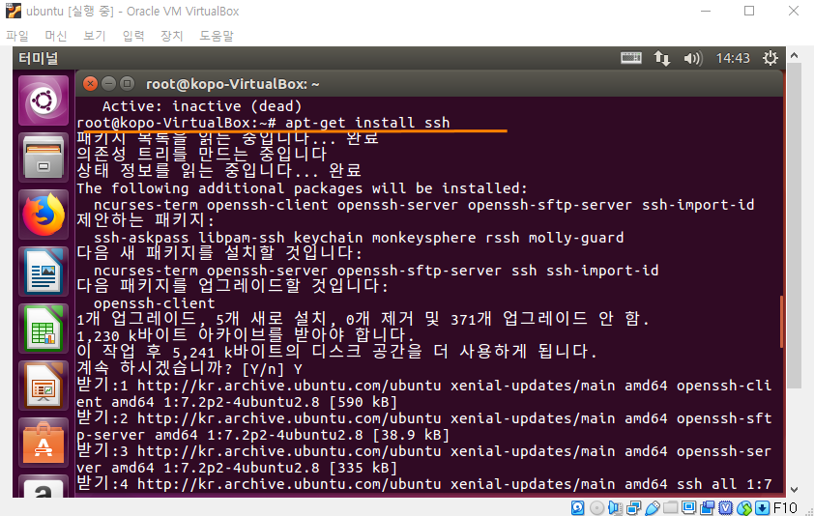
Step 4. ssh를 설치 (apt-get install ssh)

Slide 28
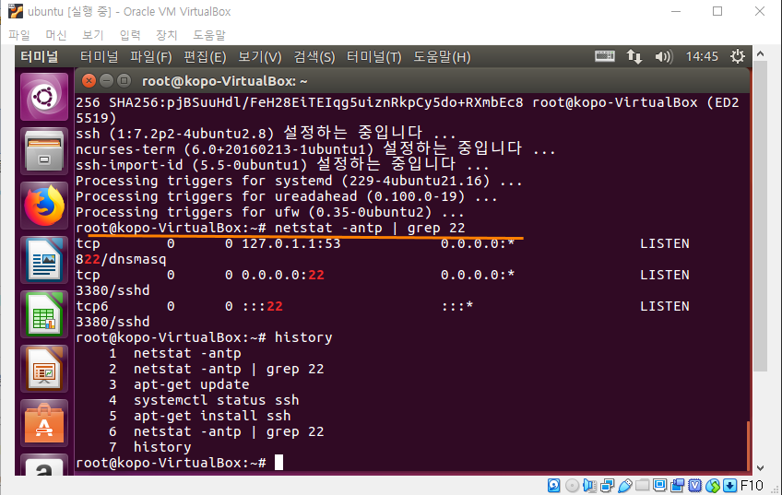
Step 5. ssh설치 후 포트포워딩(22) 설정이 되어있는지 확인 (netstat –antp | grep 22)

Slide 29
감사합니다.

